Slide 1




코디네이션 -검색 모델-
By JaminKu

Slide 2
새로운 프론트 페이지
네이버나 네이트 같은 ‘한국식 포탈 사이트’의 방식을 사용한다.
중요서비스인 [튜토리얼, 사전, Q&A, 블로그]의 콘텐츠들이
프론트페이지에 들어 가는 형태이다.

Slide 3
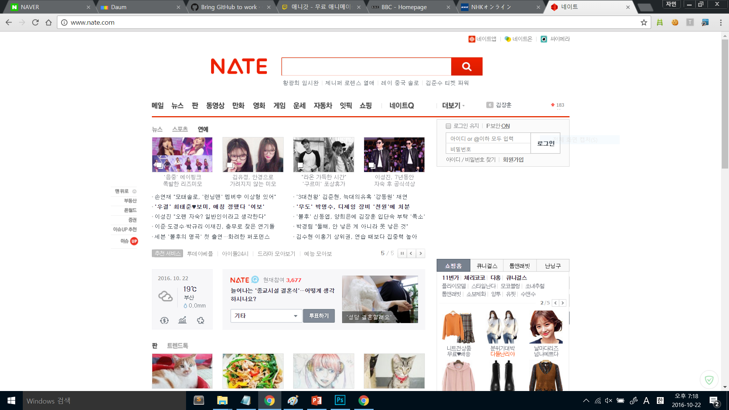

Slide 4
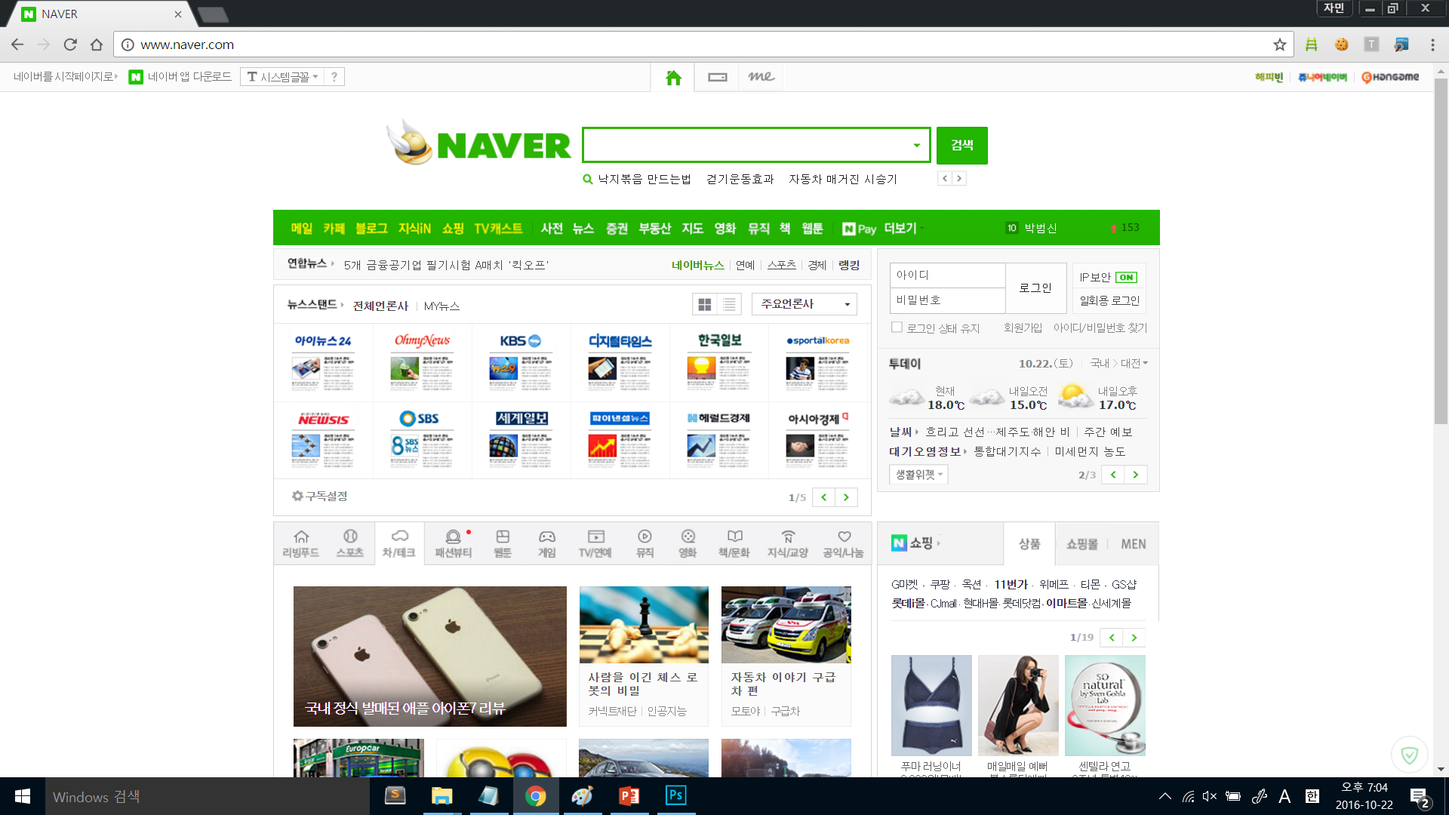

Slide 5
로고
검색바
메뉴
로그인
콘텐츠1
콘텐츠3
콘텐츠2

Slide 6
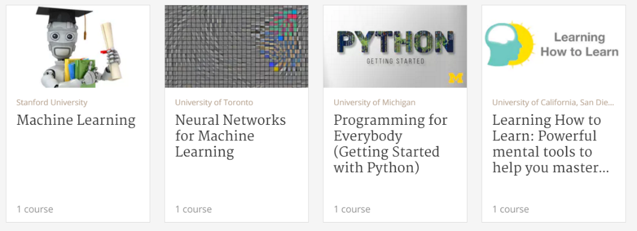
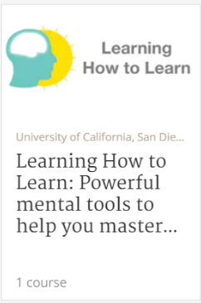
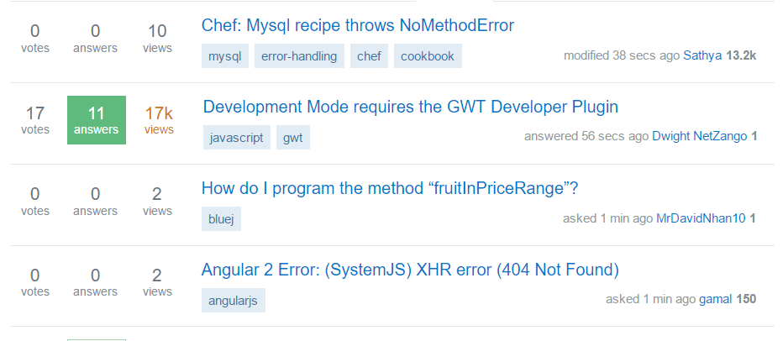
프론트 페이지 예상도
로고
LOGO
검색
검색바
메뉴
| 튜토리얼 | 사전 | Q&A | 블로그 | MY |
튜토리얼
아이디
로그인
로그인
비밀번호
콘텐츠1:
튜토리얼
사전
스택 -자료구조
스택(stack)은 모든 원소들의 삽입(insert)
과 삭제(delete)가 리스트의 한쪽 끝에서만
수행되는 제한 조건을 가지는 선형 자료 구조
(linear data structure)로서, 삽입과... 더보기
파이썬(Python) –언어
파이썬(Python)’이란 영어의 의미는 원래
그리스 신화에 나오는 뱀 이름이다.
파이썬 로고에 두 개의 뱀이 서로 마주본
듯한 그림이 있는 이유도 이... 더보기
Q&A
콘텐츠3:사전
콘텐츠2:Q&A
깃허브 (github) -서비스
“당신은 깃허브에 대해 잘 모를 수도 있지만,
소프트웨어 개발자 사이에서 깃허브는
메카(최고의 성지)다.” <포춘>이 설명한
깃허브에 대한 묘사다. 깃허브는 2008년...
IDE(Integrated Development Environment)
-응용 소프트웨어
효율적으로 소프트웨어를 개발하기 위한
통합개발환경 소프트웨어 어플리케이션
인터페이스이다. 코드 편집기, 디버거,
컴파일러, 인터프리터 등을 포함하고
개발자에게 제공한다.... 더보기

Slide 7
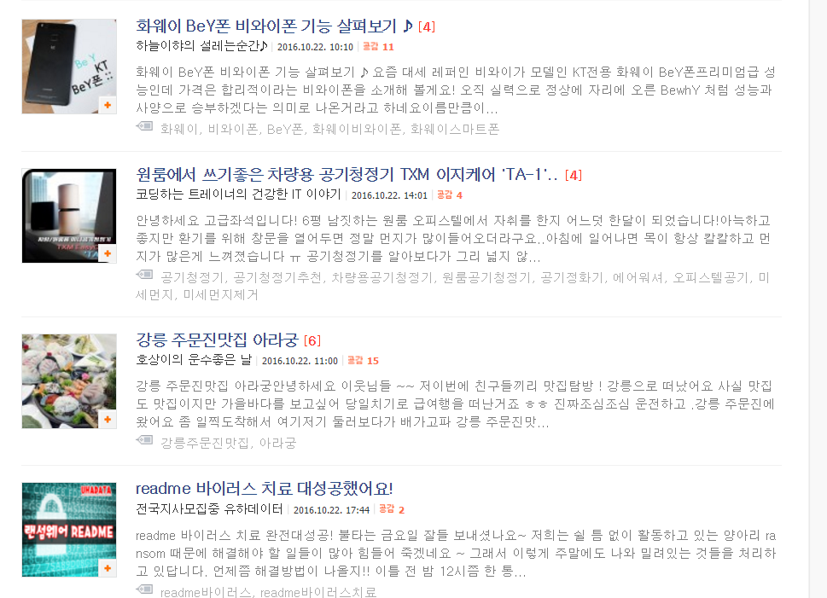
프론트 페이지 예상도
블로그
스택 -자료구조
스택(stack)은 모든 원소들의 삽입(insert)
과 삭제(delete)가 리스트의 한쪽 끝에서만
수행되는 제한 조건을 가지는 선형 자료 구조
(linear data structure)로서, 삽입과... 더보기
파이썬(Python) –언어
파이썬(Python)’이란 영어의 의미는 원래
그리스 신화에 나오는 뱀 이름이다.
파이썬 로고에 두 개의 뱀이 서로 마주본
듯한 그림이 있는 이유도 이... 더보기
콘텐츠3:사전
콘텐츠4:블로그
깃허브 (github) -서비스
“당신은 깃허브에 대해 잘 모를 수도 있지만,
소프트웨어 개발자 사이에서 깃허브는
메카(최고의 성지)다.” <포춘>이 설명한
깃허브에 대한 묘사다. 깃허브는 2008년...
IDE(Integrated Development Environment)
-응용 소프트웨어
효율적으로 소프트웨어를 개발하기 위한
통합개발환경 소프트웨어 어플리케이션
인터페이스이다. 코드 편집기, 디버거,
컴파일러, 인터프리터 등을 포함하고
개발자에게 제공한다.... 더보기

Slide 8
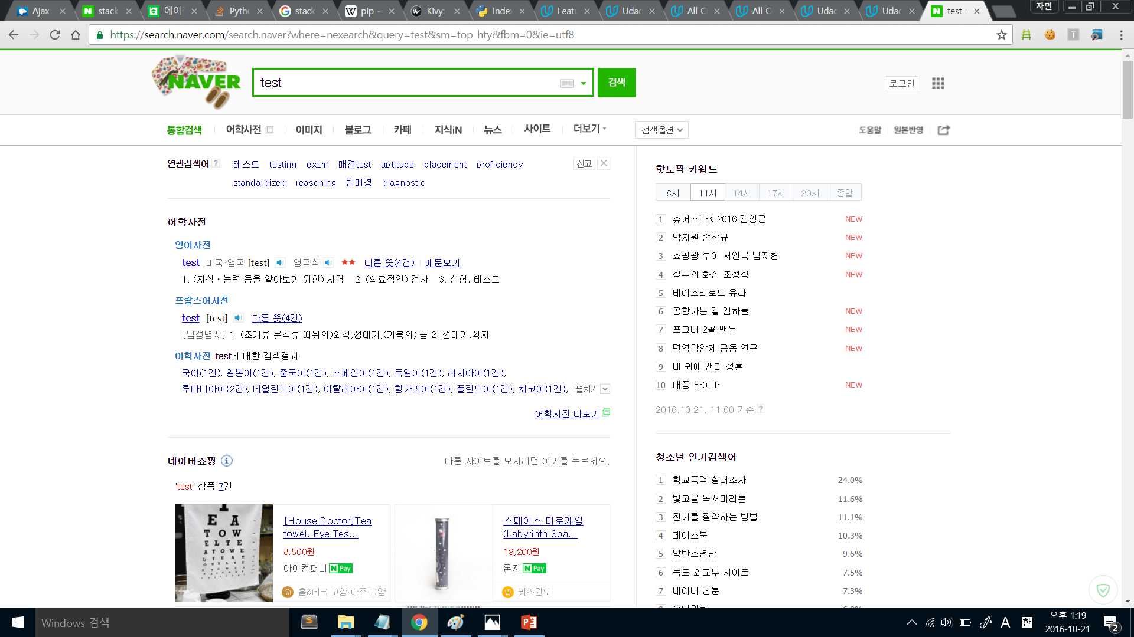

Slide 9
검색 모델 참조: 네이버
검색바
메뉴
검색결과1
검색결과2

Slide 10
검색 결과 예상도
pip
검색
검색바
결과:
튜토리얼
사전
Q&A
블로그
메뉴: 튜토리얼|사전|Q&A|블로그
시리즈
easy_install 및 pip 설치：코랩's 코드 조각 - 방명록
blog.colab.kr/11
2015. 4. 19. - easy_install은 파이썬 패키지를 자동으로 다운로드, 빌드, 설치하고
관리하는 모듈이다. pip 역시 파이썬 패키지를 설치하고 관리하는 데 사용되는 패키지 관리 시스템이며,
easy_install을 대체하여 많이 사용되고 ... PySide 강좌 - 5.
검색결과1:시리즈
[정리] Python pip, easy_install 다운로드, 설치방법 : 네이버 블로그
m.blog.naver.com/mirhyewon/220304963178
2015. 3. 19. - [정리] Python pip, easy_install 다운로드, 설치방법.
댓글0 ... 'c:\envs\get-pip.py') ... 쉽게 배우는 IT실무강좌, 전강좌 16,500원 무제한 수강!
사전
Pip –python (official)
pip는 파이썬으로 작성된 패키지 소프트웨어를
설치 · 관리하는 패키지 관리 시스템 이다.
Python Package Index (PyPI)에서 많은 파이썬 패키지를 찾을 수 있다.
검색결과2:사전
Pip -python
pip은 파이썬 관련 패키지를 설치할 때 가장 많이 사용하는 툴입니다.

Slide 11
검색 결과 예상도
Q&A
질문 파이썬 패키지 인스톨 (Python pip install) 오류
2015.12.21.
OS는 윈도우7 이고, python3.5를 인스톨했습니다. 남들은 'pip install xxxx' 하면 잘 깔린다는데, 저는 아래와 같이 어떤 패키지명을 넣어도 에러가 납니다. 버전이...
답변 아마 pip 가 PyPi 사이트에 접속하지 못하기 때문일겁니다. pip install -vvv django 해보시면 좀 더 상세한 오류 내용이 나올 거구요. pip 가 PyPI에 접속하지 못하는...
검색결과3:Q&A
블로그
easy_install 및 pip 설치：코랩's 코드 조각 - 방명록
blog.colab.kr/11
2015. 4. 19. - easy_install은 파이썬 패키지를 자동으로 다운로드, 빌드, 설치하고
관리하는 모듈이다. pip 역시 파이썬 패키지를 설치하고 관리하는 데 사용되는 패키지 관리 시스템이며,
easy_install을 대체하여 많이 사용되고 ... PySide 강좌 - 5.
검색결과4:블로그
[정리] Python pip, easy_install 다운로드, 설치방법 : 네이버 블로그
m.blog.naver.com/mirhyewon/220304963178
2015. 3. 19. - [정리] Python pip, easy_install 다운로드, 설치방법.
댓글0 ... 'c:\envs\get-pip.py') ... 쉽게 배우는 IT실무강좌, 전강좌 16,500원 무제한 수강!

Slide 12
디자인은 예상도를 보면서 해주세요.

